Slide 1

Знакомство с типами данных. Строки.

Slide 2

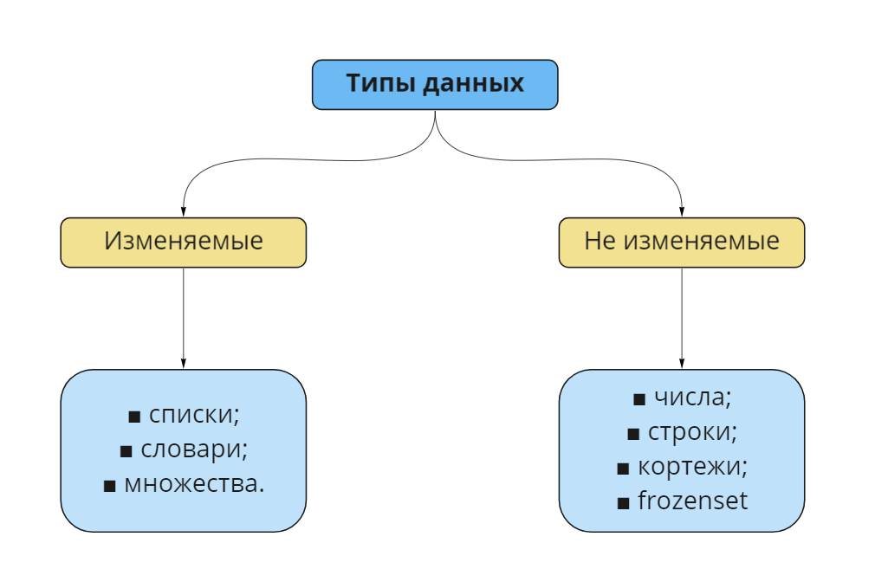
Типы данных
Разница в том, что изменить объект с неизменным типом данных не получится, зато в памяти создается новый объект, который будет содержать изменения.

Slide 3

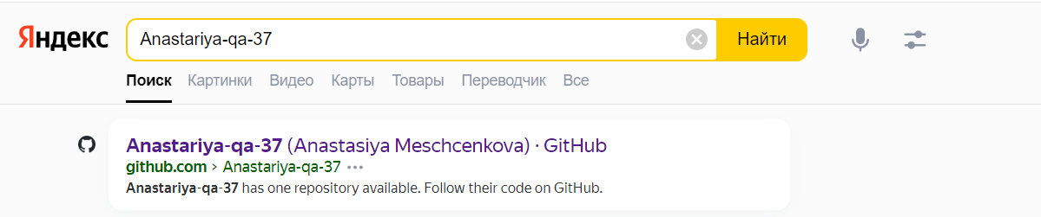
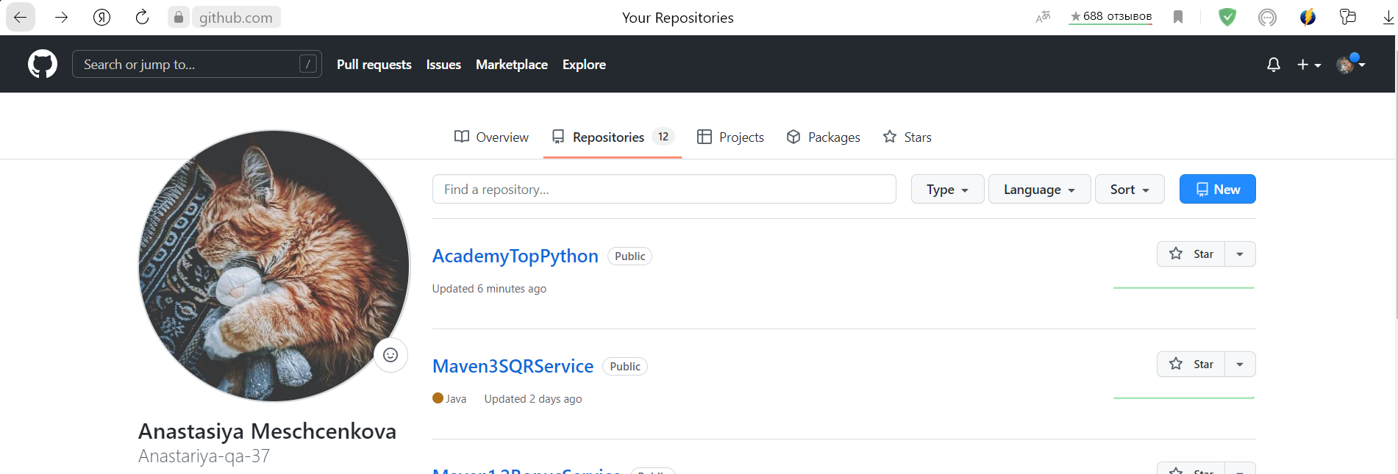
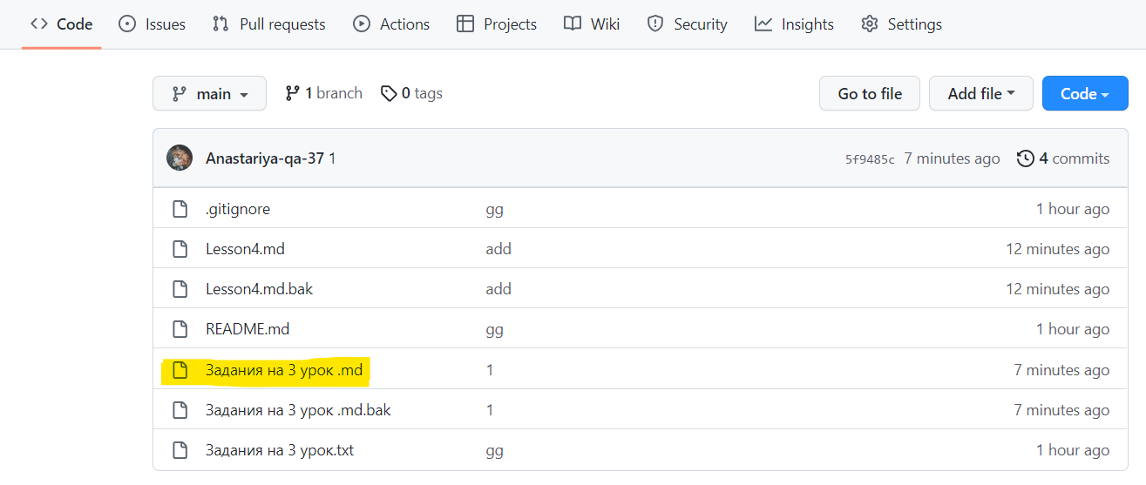
Открываем replit.com и логинимся
Открываем гугл и ищем
Anastariya-qa-37
Переходим по ссылке, выбираем
repositories - потом AcademyTopPython
Открываем файл “Задания на
урок 3.md”

Slide 4
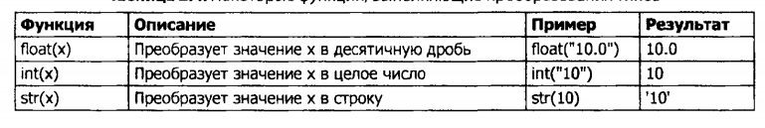
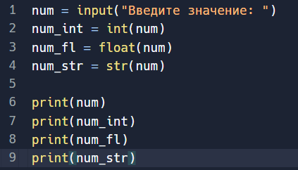
Типы данных
Функции преобразования типов данных.
Notes:
Задача 1.
создай в repli файл "Забавные числа"
скопируй туда код

Slide 5

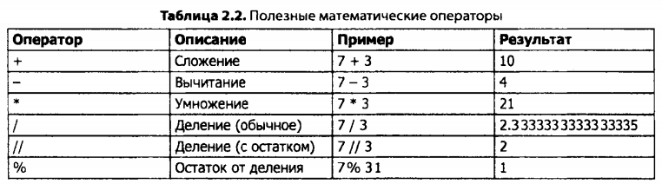
Числа
Операции с числами.

Slide 6

Логический тип данных
Следующим типом чисел являются логические – bool.
У них есть два значения – логический ноль (False) или логическая единица (True).
Они созданы для того, чтобы проверять истинное (True) или ложное (False) утверждение.
Проверим истинность утверждения, что число 4 равно числу 4. Дополнительно выведем тип этого утверждения:
Notes:
Задача 2.
создай в repli файл "FunnyString"

Slide 7
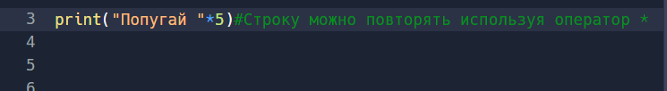
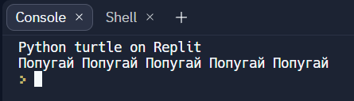
Строки
Сцепление и повторение строк.
Сцепление, или конкатенация, строк - это соединение их вместе так, что из двух или нескольких получается одна.
Повторение строк - это ведь почти то же самое, что и умножение чисел;
len() - позволит узнать длину строки.
Notes:
строки как бы складываются подобно числам, и за это отвечает тот же оператор, что и за сложение чисел. При конкатенации двух строк их содержимое «сплавляется~ вместе без какого-либо символа-разделителя и без пробела. Поэтому, если вы, например, захотите сцепить строки "пирожные" и "чай", то получится "пирожныечай", а не "пирожные чай".
Обычно одной строке кода соответствует одна команда. Но это не общеобязательное правило. Одно выражение можно растянуть на несколько строк кода. Для этого достаточно воспользоваться символом продолжения строки \ (обратным слешем), как показано в предшествующем коде. Поместите символ продолжения строки там, где вы обычно используете в коде пробел (кроме тех пробелов, что внутри строки); разделенные этими символами строки интерпретатор будет рассматривать как одну длинную строку кода.
Компьютеру все равно, какой протяженности строки в коде, а вот людям - не все равно. Если вам кажется, что какую-либо строку кода для большего удобства чтения стоило бы разделить на несколько, не стесняйтесь делать это с помощью символа продолжения строки.

Slide 8
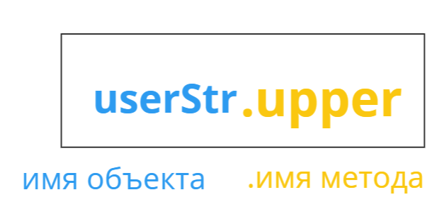
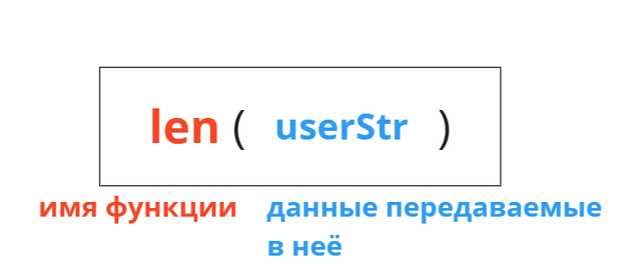
Метод Функция
Метод - больше чем функция и применяется к конкретному объекту
Функция - подпрограмма, выполняющая какие-либо операции и возвращающая значение.
Notes:
Методы — это функции, которые можно применить только к конкретному объекту. Другими словами, если обычная функция будет выполнена «сама по себе», это просто участок кода, которому дали имя, то методу для исполнения нужен объект (например, строка, список или словарь).

Slide 9

Строковые методы
Метод | Описание
.uррег | Возвращает строку, символы которой приведены к верхнему регистру
.lower | Возвращает строку, символы которой приведены к нижнему регистру
.swapcase | Возвращает новую строку, в которой регистр всех символов обращен: верхний становится нижним и наоборот
.capitalize | Возвращает новую строку, в которой первая буква прописная, а остальные - строчные
.title | Возвращает новую строку, в которой первая буква каждого слова прописная, а остальные - строчные
вывод на экран ("Ваша фраза то что делает метод: ", переменная.метод )
Notes:
Строковый метод - это своего рода ”способность”, которая есть у строки.
print("Ваша фраза заглавными буквами: ", userString.upper())
print("Ваша фраза строчными буквами", userString.lower())
print('Ваша фраза длинной: ', userString.title())
print("Ваша фраза длинной: ", userString.capitalize())
print("Ваша фраза длинной: ", userString.swapcase())

Slide 10
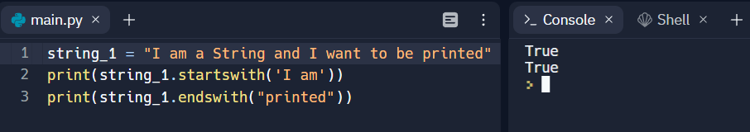
Подстрока
Подстрока - Последовательность символов внутри другой строки
.startswith () - проверить, начинается ли строка с подстроки
.endswith () - заканчивается ли строка подстрокой
.replace() - заменив одну подстроку на другую
.count() - сколько раз подстрока встречается в строке
Напишите программу рисующую такие круги
Notes:
Задача весёлые строкии
пользователь вводит строку
пользователь вводит подстроку
проверки

Slide 11
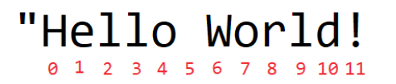
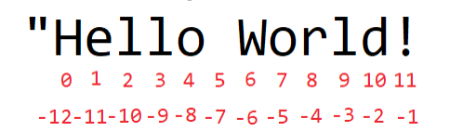
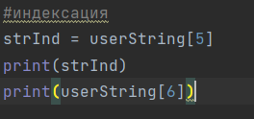
Индексы
Содержимое строки нумеруется всегда с 0.
Чтобы вывести содержимое по индексу используется запись
имястроки [ номер индекса]
имястроки [ 1 : 5 ] - получим символы с 1 по 5
Напишите программу рисующую такие круги
Notes:
На самом деле, любая строка – это массив данных, элементами которого являются буквы и знаки. Это означает, что мы можем обратиться к любому элементу по его номеру. Это называется индексацией

Slide 12
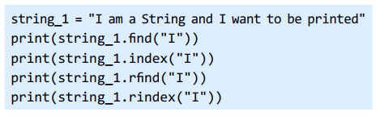
Подстрока
Чтобы разобраться, есть ли в строке подстрока,можно использовать методы
find() - вернёт номер индекса первого вхождения
rfind() - вернёт номер индекса последнего вхождения.
Если же подстрока отсутствует в строке, возвращается значение -1.
index() - работает аналогично find()
rindex() - аналогично rfind(), но при отсутствии подстроки в строке, произойдёт ошибка.

Slide 13


Все молодцы!
Держите котика

Slide 14
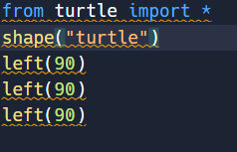
Из чего состоит строка
С помощью строковых методов можно проверить содержимое строки.
isdigit() - состоит ли строка исключительно из цифр.
isalpha() - из букв
isalnum() - из букв и цифр
Проверка регистра
islower() - все ли символы маленькие
isupper() - все ли символы большие
istitle() - начинается ли каждое слово строки с
большой буквы

